Slide 1
新晨Q产品介绍

Slide 2
目录列表：
1. 总体介绍
2. 基本概念/功能
3. 配置
4. 管理
5. 开发

Slide 3
什么是中间件？
应用
应用
应用
应用
应用
消息中间件
通讯协议
TCP/IP
SNA
X.25
操作系统
UNIX
WinNT
Win95
OS/400
OS390
……
中间件作用示意图

Slide 4
什么是中间件？
中间件作为前端客户机和后端服务器之间的一个中间层，负责接收客户端的应用请求，对请求做出响应处理后将请求交给后端服务器，并负责将服务器的处理结果返回给客户端。
在客户机/服务器环境下，一般将中间件放在位于客户机和服务器之间的中间层，负责应用逻辑的处理，从而使客户端变得精干。与此同时，中间件还可以放在客户机和服务器之间的多层应用服务器中。

Slide 5
什么是消息中间件？
消息中间件用来屏蔽掉各种平台及协议之间的特性，进行相互通信，以便在进行应用系统开发时不必考虑底层的存储和通信机制等繁琐细节。

Slide 6
新晨Q简介
新晨Q是一种消息中间件产品
基于邮箱机制
类邮件模式的消息和文件收发
安全可靠迅捷的传输平台

Slide 7
新晨Q简介
新晨Ｑ是安全、可靠、高效的消息中间件产品。
支持异步/同步传输、消息路由、优先级消息队列、先进先出消息队列等灵活多样的通讯方式；
提供断点续传、数据压缩等机制，适应复杂网络环境，能够进行海量数据的缓冲和传输；
使用符合国际标准的认证和加密技术保障传输安全，具有友好的远程管理界面，能够实时的进行网络监控和管理 。

Slide 8
新晨Q效率测试
在IBM SPC, 使用BEA MessageQ和新晨Q作为消息中间件的效率比较数据
BEA Q传输效率
报文大小(K) | 0.1 | 1 | 3 | 6 | 8
效率(笔/秒) | 7000 | 6000 | 4500 | 3800 | 3400
新晨Q传输效率
报文大小(K) | 0.1 | 1 | 3 | 6 | 8
效率(笔/秒) | 20000 | 18000 | 15000 | 11000 | 10000

Slide 9
谁使用新晨Q？
新晨Q的使用场合:
交换平台
中间业务平台
电子商务平台
大前置平台
国际结算平台
。。。
Notes:
使用场合面太窄

Slide 10

新晨Q是怎样工作的？
邮箱是消息传递的基础
每个应用对应各自的邮箱
邮箱将各应用联系在一起
应用1
应用2
应用3
应用4
应用5
Notes:
示意图建议重新画

Slide 11
新晨Q是怎样工作的？
发送进程
接收进程
邮箱作为消息收发枢纽
发送进程将消息存放在邮箱中
接收进程在需要时从邮箱中取出报文
Notes:
示意图建议重新画

Slide 12
新晨Q是怎样工作的?
新晨Q的模块组成
跨
组
连
接
模
块
C/S
连
接
模
块
邮
箱
管
理
模
块
邮
箱
配置
监控
模
块
文
件
传
输
模
块
用
户
API
接
口
消息传递底层核心

Slide 13
新晨Q是怎样工作的?
应用通过调用新晨Q提供API函数即可完成邮箱的打开、关闭以及消息和文件的收取、发送等操作。
新晨Q保证消息和文件能可靠的传递到目的地，应用无需关心任何传输的细节。

Slide 14
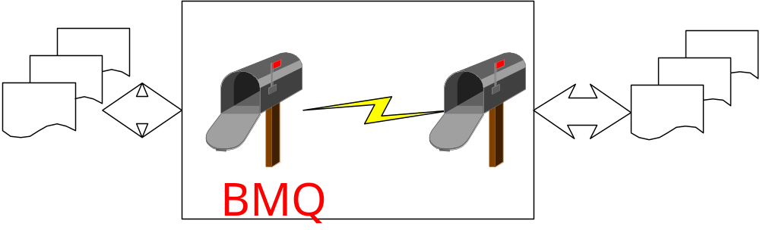
新晨Q的主要机制
消息的发送和接收
新晨Q 使用邮箱来实现消息的收发，一个邮箱是任务释放或提取数据的地点。它很象一个真实的邮箱，每个邮箱都有一个邮箱号，明确指出此邮箱在网络中的位置。

Slide 15
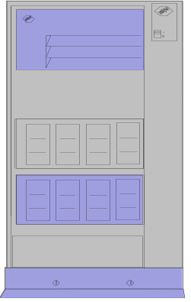

新晨Q的主要机制
新晨Q支持Client/Server方式
邮箱和消息的处理在Server 端完成
Server
Client
Client
Client

Slide 16


新晨Q是主要机制
支持不同组的新晨Q之间的跨组级联通讯
Server
Server

Slide 17
新晨Q的主要机制
消息的过滤选择
发送报文时可指定消息的过滤条件
接收报文时可指定消息的过滤条件和掩码
使用合适的条件和掩码可对报文进行分类、有选择收取报文
多个任务可互不干扰地使用同一邮箱。

Slide 18
新晨Q的主要机制
消息优先级
消息的存取在同一优先级时遵循“先入先出”的原则
消息按优先级高低排列，以保证优先级高的消息能尽快得到响应。

Slide 19
新晨Q的主要机制
缓存技术
新晨Q在报文存储机制使用了文件缓存技术
邮箱连接、消息队列、报文存储都设计了缓存文件机制，这样即使在大负荷的状态下也能确保正常工作，确保数据安全，增强系统稳定性。

Slide 20
新晨Q的主要机制
邮箱蒸发机制
可在配置文件中设定邮箱的蒸发时间，通过系统监控进程定时轮询，自动清除无效报文。
能够提高系统的效率和减少资源的浪费， 进一步增强系统的稳定性。

Slide 21
新晨Q的主要机制
负载均衡机制
通过配置文件可指定邮箱内消息数量的上、下临界点和持续次数，事务管理进程根据用户的设置对邮箱的状态进行管理。
应用进程可以通过读取邮箱状态来得知各个应用端口的负荷状况，进而采取措施来稳定端口负载。

Slide 22
新晨Q的主要机制
类邮件传输
采用类似邮件的机制发送消息和文件
应用可以设定收件人(对方邮箱)、邮件主题、邮件正文(消息)、附件(文件)，一次传输支持多个附件。

Slide 23
新晨Q的产品特点
系统开发的简便性
用户采用新晨Q消息中间件作为底层通信方式来进行应用系统开发时，由于不必考虑底层的存储机制、通信机制、邮箱管理机制等繁琐细节，大大简化了应用系统的开发，减少开发周期，避免重复开发，降低开发费用。

Slide 24
新晨Q的产品特点
系统运行的稳定性
新晨Q主要服务于金融应用系统、电子商务平台，因此把稳定性放在了首位。特有的邮箱清除机制、邮箱蒸发机制能够保证系统长时间运行而不产生垃圾报文。缓存机制的使新晨Q在异常的大负载状态下仍能正常工作，保证了整个系统的稳定性。

Slide 25
新晨Q的产品特点
系统运行的高效性
新晨Q使用的最快速的IPC方式－－共享内存，并且在报文存储和发送的各个环节进行了专门优化。实践证明新晨Q在新晨交换平台上的消息传递速度明显优于同类的消息中间件产品 。

Slide 26
新晨Q的产品特点
系统参数的灵活性
新晨Q设计时考虑到了不同的主机性能和软件环境，对共享内存大小、邮箱数目、报文大小、消息队列数等所有的参数都可由用户灵活配置，使整个应用系统效率趋向最佳。

Slide 27
新晨Q的产品特点
系统维护的方便性
设计了灵活的Debug跟踪机制，把Trace信息分为四级，打印的追踪信息能够详尽到错误信息、报文流向、程序流程、变量值等信息。可以迅速找到对应的程序代码位置。对于出错码有详细的错误代码表对照。
提供了强大的管理测控工具，可查看邮箱内部的连接信息。

Slide 28
新晨Q的产品特点
系统运行的持续性
新晨Q支持系统配置的动态刷新，对需要重新配置的参数，用户修改以后，不用重启系统，只需运行配置重载程序刷新系统配置即可。
新晨Q对配置动态刷新的支持为系统24小时不停机运行提供了保证。

Slide 29
新晨Q的产品特点
支持分布式运行环境
当前电子商务平台、金融交易平台、大型结算系统等大多分布于不同地域、不同部门。新晨Q的跨组连接机制提供了对分布式环境的支持，方便应用于各种分布式计算系统。

Slide 30
新晨Q的产品特点
多层次的安全管理
提供安全连接认证；提供对数据的加密传输；提供应用程序认证机制；提供对邮件的病毒扫描功能。通过管理工具进行简单的配置，无须编码就可以实现对关键业务数据的多层次的安全保护。

Slide 31
新晨Q的产品特点
可靠的消息传输
拥有出色的稳定性，并针对各种异常情况提供了完善的处理机制，在网络异常中断，人为关闭进程，目标邮箱没有启用等情况下，可以确保消息不丢失，故障恢复后消息能成功完成传输，解决了复杂网络下异常状况导致的系统崩溃、数据丢失问题。
提供数据压缩、数据校验功能；文件的传输提供断点续传机制；同时提供传输异常控制功能，保证在各种异常情况下传输的完整性。

Slide 32
新晨Q存储原理
在新晨Q中，一共设置了五个表。
邮箱区：每个邮箱使用一条邮箱区记录，其中保存有邮箱的启用标志、连接数等内容。
队列区：每条消息使用一个队列区记录，其中存有消息的源发组和邮箱号、队列的左右链值等内容。
报文区：报文区包含了报文下链、报文长度、报文内容段等内容。
连接区：连接区中包含了连接的左右链值、连接进程ID、消息Type、Class、连接的消息队列ID等内容。
文件传输管理区：对正在传输的文件状态进行记录，为文件传输的完整性保证和传输监控审计提供数据

Slide 33
新晨Q的安装
1.运行安装程序进行安装
$ sh INSTALL.BMQ
2.新晨Q建立的目录结构：
$BMQ_PATH:/bin
/etc
/bmqlog/debug /bmqlog/logfile
/inc
/lib
/src
/filetrans
/test

Slide 34
新晨Q的配置
环境变量设置：
安装新晨Q后，需要在 .profile或.bash_profile文件中加入如下的参数配置：
export BMQ_PATH=$HOME/bmq #安装目录
export BMQ_GROUP_ID=1 #组号
export BMQ_FILE_DIR=$BMQ_PATH/filetrans #文件传输目录
export PATH=$PATH:$BMQ_PATH/bin
export LD_LIBRARY_PATH=$LD_LIBRARY_PATH:$BMQ_PATH/lib

Slide 35
新晨Q的配置
新晨Q的配置文件存放在$BMQ_PATH:/etc目录下，有三个配置文件：
bmq.ini 新晨Q服务器端配置文件
bmqfilesrv.ini 新晨Q文件传输配置文件
bmqcls.ini 新晨Q Client/Server模式客户端配置文件

Slide 36
新晨Q的配置
服务器端配置文件bmq.ini
#C/S 方式的TCP通讯端口号
BEGIN CLS
MBTCPPORT 7671
END CLS
#文件传输使用的TCP通讯端口号,文件传输拆包大小
BEGIN FILECLS
MBTCPPORT 8891
BLOCKSIZE 1024
END FILECLS
#级联时新晨Q组配置
#组号 主机IP地址 主机TCP端口号 尝试连接间隔时间
BEGIN GROUP
1 192.2.1.114 8791 20
# 2 192.2.1.114 8792 20
3 192.2.1.114 8793 20
# 4 192.2.1.114 8794 20
END GROUP

Slide 37
新晨Q的配置
服务器端配置文件bmq.ini
#邮箱配置
#邮箱号 蒸发时间(秒) 阀值 上临界点 下临界点 持续次数
BEGIN MAIL
16 10 0 0 0 0
50 0 3000 1000 500 1
51 0 0 1000 500 2
52 0 0 2000 1000 3
100 10 0 0 0 0
END MAIL

Slide 38
新晨Q的配置
服务器端配置文件bmq.ini
#共享内存参数配置
#
BEGIN BMQ
MBINFO 500 #邮箱数
MBQUEUECOUNT 20000 #队列数
MBPACKSIZE 20000 #报文区
MBCONTCOUNT 300 #连接数
MBSTATCOUNT 10 #统计数
MBFILECOUNT 100 #最大同时发送文件数
LOGFILESIZE 1048576 #
END BMQ

Slide 39
新晨Q的配置
服务器端配置文件bmq.ini
#共享内存ID
BEGIN SHMK
SHMKEY_MB 100
END SHMK
#系统轮询时间
BEGIN WTIME
WAITTIME 5
END WTIME
#进程DEBUG标志
BEGIN DEBUG
DEBUGFLAG 0
END DEBUG

Slide 40
新晨Q的配置
bmqfilesrv.ini 新晨Q文件传输配置文件
#跨组文件传输IP和端口配置
#组号 主机IP地址 文件服务模块侦听端口号
BEGIN GRPFILESRV
1 192.2.1.111 8891
2 192.2.1.112 8891
3 192.2.1.113 8891
4 192.2.1.114 8891
END GRPFILESRV

Slide 41
新晨Q的配置
客户端配置文件bmqcls.ini
MBHOST 192.2.1.114 #服务器IP
MBPORT 7671 #C/S服务器针听端口
FILEPORT 8891 #文件传输针听端口
FILETRYTIMES 3 #文件发送失败时尝试重发次数,-1表示一直重发
FILEINTERVAL 3 #文件发送失败时尝试重发间隔时间,单位为秒,缺省为10秒
MBTIMEOUT 20 #传输数据包超时时间
MONHOST 192.2.1.114 #监控服务器IP
MONPORT 6661 #监控侦听端口
MBPROCTYPE 1 #通讯异常时报文处理方式 1:写回邮箱 0:丢弃
SRVBAKFLAG 0 #是否在服务器保留备份标志 1:保留 0:不保留
WINSRVBAKFLAG 1 #WINCLI是否在服务器保留备份标志 1:保留 0:不保留
COMPRESSFLAG 1 #文件传输是否压缩标志
CRYPTFLAG 1 #文件传输是否加密标志
VIRUSFLAG 1 #文件传输是否进行病毒扫描标志

Slide 42
新晨Q的管理
新晨Q启动：
[bmq@sw11 bmq]$ bmqstartup
新晨-Q 正在启动服务器.....
新晨-Q 服务器启动成功!
注：如果记录文件保存有数据，可以在启动时进行恢复

Slide 43
新晨Q的管理
新晨Q关闭：
[bmq@sw11 bmq]$ bmqshutdown
新晨-Q 成功关闭!
注：如果关闭时，邮箱中还有报文，可以保存到记录文件中

Slide 44
新晨Q的管理
新晨Q配置的更改：
可以使用前台配置工具对相应参数进行修改
也可以直接用文本编辑命令编辑相应文件
修改配置文件共享内存参数应该先关闭新晨Q，修改完成后再重新启动新晨Q。
对于正在运行中的系统，在不便关闭新晨Q的情况下，参数在修改后要运行参数重载程序bmqSetload选择重启相关进程。

Slide 45
新晨Q的管理
监测管理工具的使用 ：
命令行工具bmqmng，通过它可以看到以下状态：
查看邮箱使用情况和邮箱状态；
邮箱队列区、报文区、连接区状态；
重置邮箱状态；
清除邮箱中的信息；
显示BMQ使用的IPCS资源信息
列印绑定邮箱的进程PID
查看文件传输信息
查看报文发送统计

Slide 46
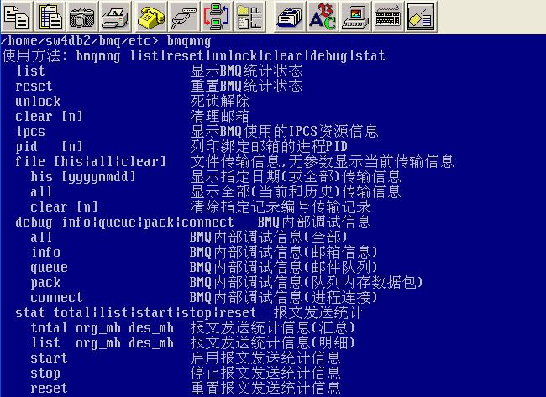
新晨Q的管理
监测管理工具的使用 ：获取帮助

Slide 47
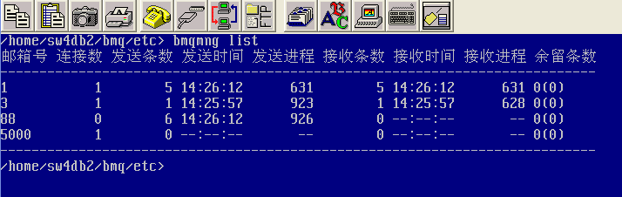
新晨Q的管理
监测管理工具的使用 ：显示BMQ统计状态

Slide 48
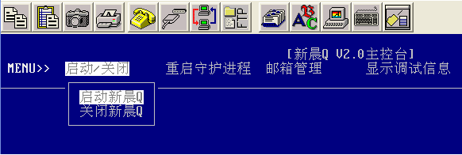
新晨Q的管理
监测管理工具的使用 ：
菜单化工具bmqmgr。

Slide 49
新晨Q的管理
跟踪与查错：
1.新晨Q的日志文件存放在$BMQ_PATH/bmqlog/debug/目录下 ，文件名为“bmq进程号.log ”。
2.新晨Q的日志记录采用了分级方法，可以在配置文件中配置日志级别。
3.在系统运行中如果出现新晨Q的错误，还可以参照$BMQ_PATH/src下的“error.txt”文件。例如：
-1010 接收客户端请求错误

Slide 50
新晨Q的编程环境
应用1
应用2
初始化
初始化
打开邮箱
打开邮箱
发送报文
阻塞读取报文
新晨Q
阻塞读取保文
报文处理
报文处理
发送报文

Slide 51
新晨Q的开发
新晨Q提供了若干API函数，使用户可以在服务器端或者客户端进行应用程序的开发。
在服务器端要开发程序时，针对IPC（即PEER TO PEER）的机制，需要链结目标库为libbmqapi.a。
而在客户端要开发程序时，针对SOCKET（即Clien/Server）的机制，需要链结目标库为libbmqclapi.a。

Slide 52
新晨Q的开发
1.邮箱打开函数
int bmqOpen(short iMbid)
2.邮箱关闭函数
int bmqClose()
3.邮箱清理函数
int bmqClearmb(short iMbid)
4.获取邮箱信息
int bmqGetmbinfo(short iMbid,struct mbinfo *plMbinfo)

Slide 53
新晨Q的开发
5.发送邮件函数
int bmqPut(short iGrpid,short iMbid,short iPrior,long lType,long lClass, char *aMsgbuf,short iMsglen)
int bmqPutfilter(short iGrpid,short iMbid,short iPrior,char *aFilter,char *aMsgbuf,short iMsglen)

Slide 54
新晨Q的开发
6.非阻塞提取报文
int bmqGet(short *piGrpid,short *piMbid,short *piPrior,long *plType,
long *plClass,char *aMsgbuf,short *piMsglen)
int bmqGetfilter(short *piGrpid,short *piMbid,short *piPrior,char *aFilter,
char *aMask,char *aMsgbuf,short *piMsglen)

Slide 55
新晨Q的开发
7.阻塞读取报文
int bmqGetw(short *piGrpid,short *piMbid,short *piPrior,long *plType,long *plClass,char *aMsgbuf,short *piMsglen,short iTimeout)
int bmqGetwfilter(short *piGrpid,short *piMbid,short *piPrior,char *aFilter, char *aMask,char *aMsgbuf,short *piMsglen,short iTimeout)

Slide 56
新晨Q的开发
7.发送文件
int bmqPutFile(short iGrpid,short iMbid,short iPrior,long lType,char *aMsgbuf,short iMsglen,char *aFilename)

Slide 57
新晨Q的开发
7.阻塞读取文件通知报文并收取文件
int bmqGetFile(short *piGrpid,short *piMbid,short *piPrior,long *plType,long *plClass, char *aMsgbuf,short *piMsglen,short iTimeout,char *aFileName)

Slide 58
新晨Q的开发
开发例程：
include "bmq.h"
main(int argc,char **argv)
{
int ilRc;
char alBuf[8196];
long llBegin,llEnd;
short ilDesq,ilGrpid,ilQid,ilPrior,ilMsglen;
long llType,llClass,i;
char alBufget[8196];
memset(alBuf,'1',sizeof(alBuf));
if (argc != 5)｛
printf("Usage:bmq_snd 源邮箱 目标邮箱 次数 报文长度\n");
exit(0);
}
if(bmqOpen(atoi(argv[1])))
{
printf("bmqOpen error:%d\n",ilRc);
exit(0);
}

Slide 59
新晨Q的开发
ilDesq=atoi(argv[2]);
for(i=1;i<=atol(argv[3]);i++)
{
ilRc = bmqPut(0,ilDesq,0,123,456,alBuf,atoi(argv[4]));
if (ilRc){
printf("bmqPut error:%d\n",ilRc);
exit(0);
}
llType = 0;
llClass = 0;
ilRc = bmqGetw(&ilGrpid,&ilQid,&ilPrior,&llType,&llClass,
alBufget,&ilMsglen,0);
if (ilRc){
printf("bmqGetw error:%d\n",ilRc);
exit(0);
}
}
bmqClose();
}

